Slide 1
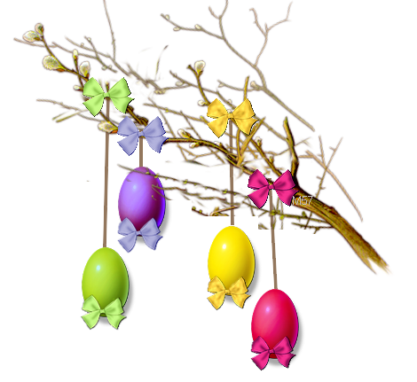
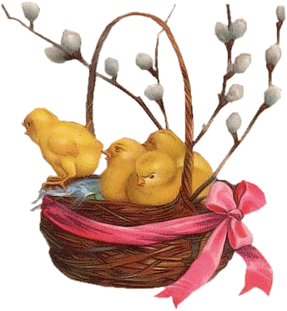
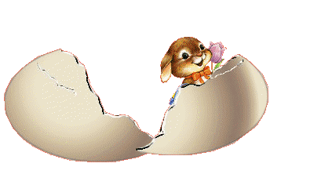
Veľká noc
Mgr. Mária Kmecová

Slide 2
Veľká noc je najväčší sviatok všetkých kresťanov. Slávi sa prvú nedeľu po prvom splne jarnej rovnodennosti (po 21.marci).
https://www.youtube.com/watch?v=kXsdn480P0w

Slide 3
Sviatkom Veľkej noci predchádza 40-dňový pôst, ktorý začína od popolcovej stredy. Na Kvetnú nedeľu sa posväcujú bahniatka. Je to týždeň pred Veľkou nocou. Na pamiatku príchodu Ježiša Krista do Jeruzalema.

Slide 4
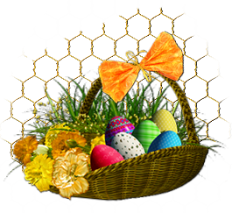
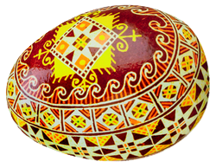
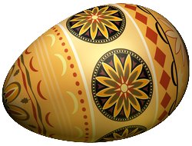
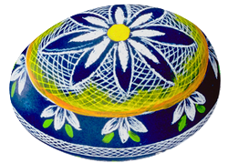
Výzdoba príbytkov
Gazdinky si krášlia svoje príbytky veľkonočnými ozdobami. Bahniatka, zlatý dážď či kvety alebo zelené vetvičky ozdobia maľovanými vajíčkami – kraslicami.
Zdobia aj perníčky, najčastejšie v tvare vajíčok.

Slide 5
Zelený štvrtok
Na Zelený štvrtok sa muži, ženy aj dospievajúca mládež chodili umývať do potoka. Začínalo sa už pred ranným zvonením. Varili zelené jedlá. V kostole si pripomíname poslednú Ježišovu večeru.

Slide 6
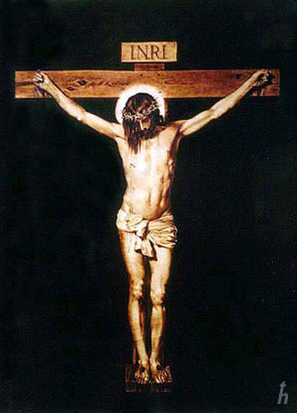
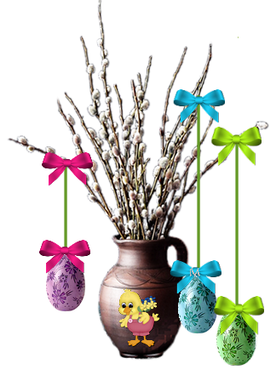
Veľký piatok
Kresťania si na Veľký piatok pripomínajú potupnú smrť Ježiša Krista na kríži na vrchu Golgota. Zachováva sa prísny pôst - nejedáva sa mäso.

Slide 7
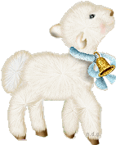
Biela sobota
Na Bielu sobotu sa ľudia venovali vareniu a pečeniu obradných jedál. Často sa varila šunka. Vo viacerých oblastiach pripravovali na Veľkú noc jahňa. Nikde nechýbali vajíčka.

Slide 8
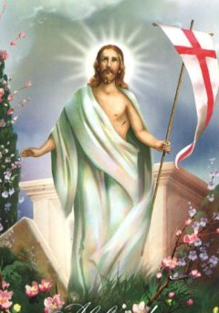
Veľkonočná nedeľa
Veľkonočná nedeľa je najväčší sviatok roka - Zmŕtvychvstanie Ježiša Krista. Obradové veľkonočné jedlá v košíku sa svätili na svätej omši. Stolovanie v tento deň pripomínalo Štedrú večeru.

Slide 9
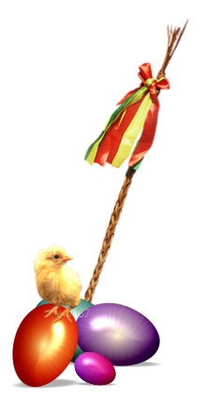
Veľkonočný pondelok
Vo Veľkonočný pondelok chodili chlapci oblievať dievčatá čerstvou, studenou vodou, ktorá mala byť symbolom zdravého života. V niektorých oblastiach bývalo zvykom, že k oblievačke sa pridalo aj šibanie dievčat pleteným korbáčom.
Šibi, ryby, mastné ryby,
kus koláča od korbáča.
Kázal kadlec aj kadlečka,
aby dali tri vajíčka.

Slide 10
Veľká noc 2020
Tohto roku Veľkú noc slávime v dňoch :
5.4. – Kvetná nedeľa
9.4. – Zelený štvrtok
10.4. - Veľký piatok
11.4. - Biela sobota
12.4. - Veľkonočná nedeľa
13,4.- Veľkonočný pondelok

Slide 11
Zdroje:
http://www.majka57.cz/images/obrazky/svatky/velikonoce/gifove_obrazky/velikonoce3.htm

